Slide 1

Sistemas Operativos UNAHUR
Autor: Ing. Leandro Robles
roblesleandro@hotmail.com

Slide 2
GESTION DE MEMORIA

Slide 3
Fundamentos
La memoria esta compuesta por una gran matriz de bytes cada uno con su propia dirección.
La CPU extrae instrucciones de memoria de acuerdo con el valor del contador de programa.
Esto puede provocar operaciones adicionales de carga o almacenamiento en direcciones especificas(que pueden ser datos o código).
Con los operandos cargados el resultado puede que se resguarde el resultado nuevamente en memoria.
La dirección de memoria por el momento no nos interesa como se presenta (directa, indexación, indirección, paginación, etc.)

Slide 4
Respecto del Hardware
Las únicas áreas de almacenamiento en la que el CPU puede acceder directamente son la memoria principal y los registros internos del propio procesador.
Todas las instrucciones y los datos utilizados deben estar en alguno de esos dispositivos de almacenamientos, si los datos no se encuentran en memoria, deberán llevarse hasta allí antes de que la CPU pueda operar con ellos.
Buffer Intermedio CACHE.

Slide 5
Respecto a la protección
Debemos asegurar que cada proceso tenga un espacio de memoria separado, para hacer esto, debemos poder determinar el rango de direcciones legales, mediante dos registros: base y límite.
00000
|
S.O.
0FFFF
Proceso 1
Proceso 2
BASE = 120.000
LIMITE =12.400
Proceso 3
Proceso 4
Un Registro Base y un Registro Limite definen un espacio Lógico de Direcciones

Slide 6
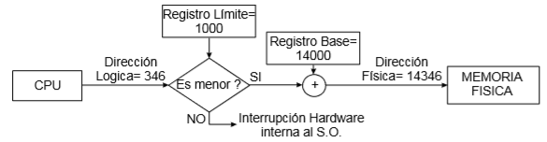
Respecto a la protección
Cualquier intento, por parte de un programa que se esté ejecutando en modo usuario, de acceder a la memoria del sistema operativo o a la memoria de otros usuarios hará que se produzca una interrupción hacia el sistema operativo.

Slide 7
Reasignación de Direcciones
Programa en Disco Memoria Proceso Cola de Entrada Finaliza el proceso y se libera la memoria del proceso.
Las direcciones de los programas pueden representarse de diferentes formas y puede realizarse en cualquier de estos pasos:
-Tiempo de compilación
-Tiempo de Carga
-Tiempo de Ejecución

Slide 8
Reubicabilidad
En un sistema multitarea, la memoria central está compartida por muchos procesos. Generalmente, no es posible para el programador saber qué otros programas están residentes en memoria central en el tiempo de ejecución de su programa. Además, se busca poder trasladar procesos activos dentro y fuera de la memoria central para maximizar la utilización del procesador, proveyéndolo de varios procesos listos para ejecutar.
Una vez que un programa fue sacado de la memoria central al disco, sería difícil establecer cuál es el próximo en volver a la memoria central, y debería ser colocado en la misma región de la memoria central que antes.
Brevemente, se puede decir, que la memoria es un recurso utilizado para el almacenamiento de las instrucciones que forman un proceso. El ciclo típico de ejecución de instrucciones incluye la transferencia de instrucciones de memoria a CPU, decodificación de instrucciones, búsqueda de operandos (ir a buscar los datos) y ejecución efectiva de las instrucciones, posteriormente los resultados también pueden ser almacenados en memoria.
Cuando se ejecuta un proceso, este debe ser cargado en memoria previamente. Anteriormente, cuando es un programa binario ejecutable esta almacenado en memoria secundaria, típicamente en disco. Cuando un proceso entra en ejecución se utiliza un proceso del sistema que se denomina cargador, que lo transfiere a memoria.

Slide 9
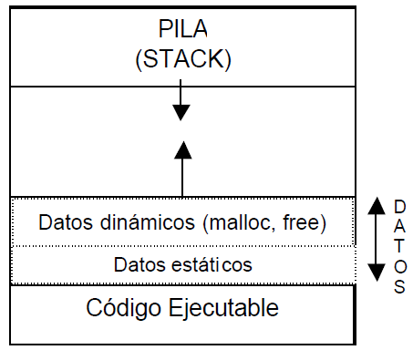
Reubicabilidad
En Unix por ejemplo, el cargador almacena el proceso en memoria distinguiendo en el tres segmentos distintos:
· Segmento de código (Code)
· Segmento de Datos (Data)
· Pila (stack)

Slide 10
Pasos en el Procesamiento de un programa de usuario
Programa Fuente
(direcciones simbólicas)
Ej. Variable X
.C
Compilador o Ensamblador
Tiempo de Compilación
Modulo Objeto
Ej. X pasa a ser una dirección
Reubicable
(243 Bytes desde el origen)
Otros Modulo Objeto
.OBJ
Editor de Montaje
(ENLAZADOR o LINKER)
Static Libraries
*.a / *.lib
Librería del Sistema
Modulo de Carga
Tiempo de Carga
.EXE
(direcciones Reubicables estáticas)
Ej. Dirección Física ACF43 absolutas
Dynamic Libraries
Linux .so en /usr/lib/
Windows Archivos .dll
Librería del Sistema Dinámica
Cargador
Tiempo de Ejecución
Imagen Binaria en Memoria
(direcciones Reubicables dinámicas)

Slide 11
Reasignación de Direcciones
En Tiempo de compilación:
Si sabemos en el momento de realizar la compilación, dónde va a residir el proceso en memoria, podremos generar código absoluto. Si la ubicación inicial cambiase en algún instante posterior, entonces sería necesario recompilar ese código (Command.com / ORG 100H)
https://github.com/Microsoft/MS-DOS/blob/master/v1.25/source/COMMAND.ASM

Slide 12
Reasignación de Direcciones
En Tiempo de carga:
Si no conocemos en tiempo de compilación dónde va a residir el proceso en memoria, el compilador deberá generar código reubicable. En este caso, se retarda la reasignación final hasta el momento de la carga. Si cambia la dirección inicial, tan sólo es necesario volver a cargar el código de usuario para incorporar el valor modificado

Slide 13
Reasignación de Direcciones
En Tiempo de ejecución:
Si el proceso puede desplazarse durante su ejecución desde un segmento de memoria a otro, entonces es necesario retardar la reasignación hasta el instante de la ejecución. En este caso en especial, se necesita un hardware especial

Slide 14
Mapeo de memoria y protección
Podemos proporcionar estas características utilizando:
Un registro de reubicación: contiene el valor de la dirección física más pequeña.
Un registro límite: contiene el rango de las direcciones lógicas.
La MMU convertirá la dirección lógica dinámicamente sumándole el valor contenido en el registro de reubicación (dirección física = registro límite + registro de reubicación).
Protección

Slide 15
Espacios de direcciones lógico y físico:
Dirección Lógica: Es la dirección generada por la CPU.
Dirección Física: Es la dirección absoluta vista por la unidad de memoria (MMU).

Slide 16
Espacios de direcciones lógico y físico
Si la resolución se da en tiempo de ejecución:
Direcciones Lógicas y Físicas son diferentes
Direcciones Lógicas suelen ser llamadas, en este caso, “Direcciones Virtuales”.
El mapeo entre “Virtuales” y “Físicas” es realizado por hardware (MMU - Memory Management Unit)

Slide 17
Mecanismo de Carga dinámica
Como un programa necesita cargarse en la memoria física para poder ejecutarse, este puede depender del tamaño del dispositivo de almacenamiento, por lo que podemos utilizar un mecanismo denominado carga dinámica.
Este mecanismo se enfoca en cargar solamente las rutinas que van a ser invocadas (todas se ubican en disco en un formato de carga reubicable).
- La ventaja de este mecanismo es que una rutina no utilizada no se cargará nunca en memoria.
- No se requiere ningún soporte especial por parte del sistema operativo. Es responsabilidad de los usuarios diseñar sus programas para poder aprovechar dicho método. El S.O. trae librerías para aprovechar este mecanismo.
*Es mi programa que lo subo de a partes a memoria

Slide 18
Montaje dinámico y bibliotecas compartidas
El montaje es propuesto hasta el momento de la ejecución en lugar de la carga.
Se incluye un pequeño fragmento de código (stub) que indica donde localizar la rutina de la biblioteca residente en memoria.
El stub se sustituye a si mismo por la dirección de la rutina y ejecuta la rutina.
El S.O. debe verificar si la rutina necesaria ya se encuentra cargada en memoria.
El montaje dinámico es utilizado por sistemas de bibliotecas compartidas.
Se distribuyen como archivos .so en /usr/lib/.
Se distribuyen como archivos .dll

Slide 19
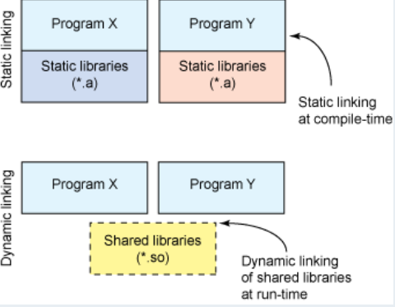
Bibliotecas compartidas
Static Libraries *.a / *.lib
https://www.luzem.com/2009/10/18/librerias-estaticas-y-librerias-dinamicas/

Slide 20
Intercambio (swap)
Un proceso debe estar en memoria para ser ejecutado. Sin embargo, los procesos pueden ser intercambiados temporalmente, sacándolos de la memoria y almacenándolos en un almacén de respaldo (disco) y volviéndolos a llevar luego a memoria para continuar su ejecución.

Slide 21
Asignación de Memoria
Mismo Tamaño
Particiones Fijas
Continua
Distinto Tamaño
Particiones Dinámicas
Paginación
No Continua
Segmentación
Paginación + Segmentación

Slide 22
Asignación de Memoria Continua
La memoria está usualmente esquematizada en dos particiones: una para el sistema operativo y otra para los procesos de usuario.
En este esquema de asignación contigua de memoria, cada proceso está contenido en una única sección contigua de memoria.

Slide 23
Asignación de memoria con Particiones Fijas
Uno de los métodos más simples para asignar memoria consiste en dividirla en particiones de tamaño fijo, donde en cada una entra un proceso. El sistema operativo mantiene una tabla que indica qué partes de la memoria están disponibles y cuáles están ocupadas. Inicialmente, toda la memoria está disponible para los procesos de usuario y se considera como un único bloque de gran tamaño de memoria disponible, al que se denomina agujero.

Slide 24
Asignación de memoria con Particiones Fijas
Consiste en dividir la memoria libre en varias parte de igual tamaño o de diferentes tamaños.
Cualquier programa sin importar lo pequeño que sea ocupara una partición completa.
Sistemas MFT (Multi Fix Task, Sistemas de Cantidad Fija de Tareas) ej. IBM S360 (año 1965)

Slide 25
Asignación de memoria con Particiones Fijas
Mismo Tamaño
Distinto Tamaño
S.O. 8M
S.O. 8M
8M
2M
4M
8M
6M
6M
8M
8M
8M
12M
8M
8M
16M
8M
Estamos suponiendo que sabemos la cantidad de memoria máxima que necesita un proceso

Slide 26
Asignación dinámica de espacio de almacenamiento
Se ocupa de cómo satisfacer una solicitud de procesos de tamaño “n” a partir de una lista de agujeros libres.
Si no hay espacios/agujeros disponibles para satisfacer la necesidad de memoria de un proceso (este quedara en espera)
Mientras se verificara si hay algún otro proceso que pueda albergarse en memoria.

Slide 27
Asignación dinámica de espacio de almacenamiento
Si un proceso libera un bloque de memoria, y este último es adyacente a otro bloque de memoria libre, ambas particiones se unen formando una sola.
En este punto, el sistema debe tener que comprobar si hay procesos esperando a que se les asigne memoria y si esta nueva memoria liberada y recombinada permite satisfacer las demandas de algunos de los procesos en espera.

Slide 28
Asignación dinámica de memoria
S.O. 1M
S.O. 8M
S.O. 8M
8M
2M
4M
Quiero agregar un proceso de 3M y no puedo a pesar que tengo disponible el espacio en la memoria física.
3M
3M
1M
3M
1M
LIBRE
4M
2M
1K
8M
8M
8M
Inicialmente agrego procesos hasta completar la memoria
Si termina un proceso de 1M, libera el espacio en memoria
Terminá otro proceso de 2M y libera el espacio en memoria

Slide 29
Soluciones a este problema, mediante algoritmos de ubicación
Primer Ajuste (First-fit): se asigna el primer agujero que sea lo suficientemente grande. La exploración puede comenzar desde el principio o en el punto en que hubiera terminado la exploración anterior.
Mejor Ajuste (Best-fit): Se asigna el agujero más pequeño que tenga el tamaño suficiente. Debemos explorar la lista completa (a menos que este ordenada según su tamaño).
Peor Ajuste (Worst-fit): Se asigna el agujero de mayor tamaño. De nuevo, debemos explorar la lista completa, a menos que ésta esté ordenada por tamaños.
Siguiente ajuste (Next-fit): se asigna el agujero más próximo que se encontró (el puntero arranca a partir de la última asignación

Slide 30
Fragmentación
Fragmentación: Es el espacio libre de memoria que no puede ser utilizada. Constituye un desperdicio de memoria.
Externa: cuando la memoria disponible es suficiente como para satisfacer una solicitud, pero está constituida por fragmentos que no son contiguos.
Interna: cuando se asigna un bloque de memoria a un proceso y esto no lo utiliza en su totalidad (porque si bien se utiliza la memoria que requiere el proceso en realidad se toma por bloque y la diferencia entre lo asignado y lo utilizado es la Fragmentacion interna).

Slide 31
Compactación
Es el proceso de organizar el espacio de memoria con Fragmentación externa.
Reubicando la memoria ocupada por los procesos en ese momento en posiciones consecutivas.
Dejando grandes huecos de memoria libre para la utilización de otros procesos.
Desventaja: No puede ubicarse un proceso mientras se corre la compactación.

Slide 32
Paginación
La paginación es un esquema de gestión de memoria que permite que el espacio de direcciones físicas de “un proceso no sea contiguo”.
La memoria Física es dividida en pequeños trozos de igual tamaño llamados “Marcos”.
El espacio de direcciones lógicas de cada proceso es dividido en trozos de igual tamaño que los marcos que se denominan “Páginas”

Slide 33
Paginación (Método Básico)
Dirección Lógica
Dirección Física
CPU
p
d
f
d
f
p
d
Dirección Física
f
.
.
.
.
Tabla de Páginas
Memoria Física
p: numero de pagina
d: Desplazamiento de Pagina
f: Dirección Base de cada Pagina en la memoria Física

Slide 34
Paginación (Método Básico)
Numero de Pagina
Desplazamiento de Pagina
p
d
p: numero de pagina
d: Desplazamiento de Pagina
m - n
n
Para Nuestro Ejemplo mas adelante
m= 32 bits
n= 12 bits

Slide 35
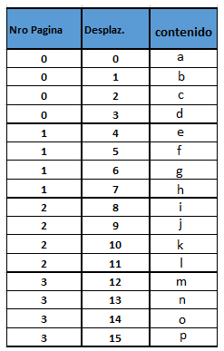
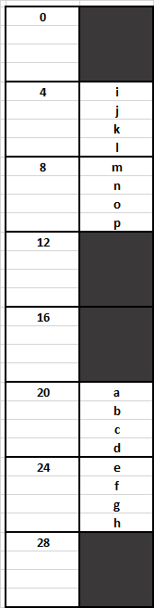
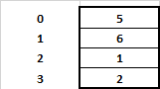
Ejemplo Paginación (Método Básico)
Página
Marco
Tabla de Páginas
Memoria Lógica
- Tamaño de Pagina de 4Bytes Memoria
Memoria Física 32Bytes (8 paginas)
Memoria Física

Slide 36
Paginación
Respecto al tamaño de la Página/Marco.
Si es pequeña: Menor fragmentación interna; más páginas requeridas por proceso; tablas de páginas más grandes; Más páginas pueden residir en memoria.
Si es grande: Mayor fragmentación interna; mejora la velocidad de transferencia.

Slide 37
Paginación
Cuando usamos un esquema de paginación, no tenemos fragmentación externa: todos los marcos libres podrán ser asignados a un proceso que los necesite. Sin embargo, lo que sí podemos tener es un cierto grado de fragmentación interna.

Slide 38
Paginación
El tamaño de página (al igual que el tamaño de marco) está definido por el hardware. El tamaño de la página es, normalmente, una potencia de 2, variando entre 512 bytes y 16 MB por página, dependiendo de la arquitectura de la computadora.

Slide 39
Ejemplo de Fragmentación Interna
Paginación
Si la pagina tiene 2048 Bytes
El proceso ocupa 72.226 Bytes
Cuantas Paginas utilizo?
Cuantos Bytes tengo de Fragmentación?
Que tipo de Fragmentación tengo?
Cual seria el peor de los casos de Fragmentación?

Slide 40
Paginación
Cuando llega un proceso al Sistema para ejecutarse, se examina su tamaño expresado en paginas. El S.O. Mantiene una lista de paginas utilizadas por cada Proceso.
Si el nuevo proceso necesita “N" paginas al menos el proceso necesitara “N" marcos disponibles.
Para lo cual el S.O. contiene una Tabla de Marcos. Esta tabla indica a que pagina de que proceso esta asignado o si esta libre.

Slide 41
Paginación
Una entrada de tabla de paginas tiene 4bytes = 32bits
Esto nos da 2 a la 32 Marcos físicos de pagina = 2 = 4G de Marcos
Si el tamaño del marco es de 4K = 2= 4096
Tamaño de Memoria Direccionable es
=2 x 2 = 2 = 16T
Entonces la Tabla de pagina tiene 2 / 2 entradas.
= 2 Entradas = 1048576 de Registros de 4Bytes.
Por lo que tendremos una Tabla de Paginas de 4MB
32
12
32
12
44
32
12
20
Normalmente la Tabla de Paginas se guarda en el PCB de un Proceso (aumenta tiempo de cambio de contexto).

Slide 42
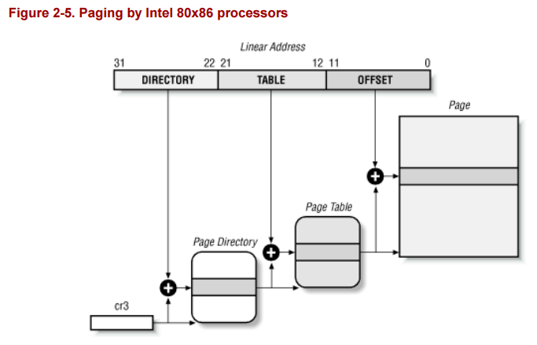
Solución para paginas de 4M: Paginación (2 Niveles)
(*PTBR genérico)
*Ej. Proceso de 12M

Slide 43
Paginación (2 Niveles)
No todo el espacio de direcciones virtuales es utilizado por todos los procesos
Con 32 bits:
Se pueden direccionar 4GBytes (2^32 bytes)
con páginas de 4K: 2^20 páginas (2^32/2^12)
Tabla de páginas con 1 Millón de entradas (1048576 de Registros de 4Bytes)
Sólo se utilizan si el proceso ocupa 4G (4G = 4K x 1M de Reg)
Para un proceso de 12M:
(12x2^20)/2^12=12x2^8 páginas= 3x2^10 pág (3K pág)
Necesito 3K de entradas en la tabla de paginas.
1 TP N1 + 3 TP N2=4x1024 x4Bytes=16KB (frente a 4MB si utilizará paginación de 1 Nivel y debería guardar todas la tabla de paginas s paginas).

Slide 44
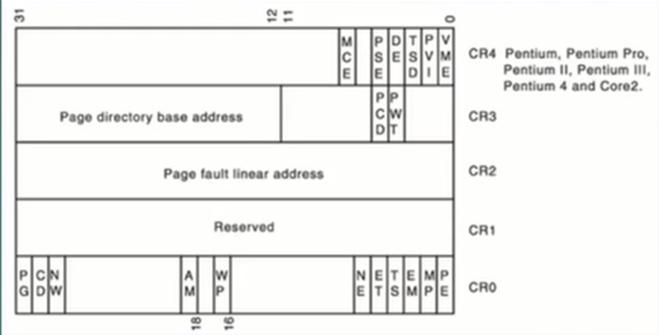
Paginación (2 Niveles)
Como configuro la Paginación en la asignación de memoria. En CR0 lo activo y por medio de CR3 tengo la dirección Física del comienzo de la tabla de paginas (page Directory).
*CR3 apunta al directorio de paginas del proceso actual

Slide 45
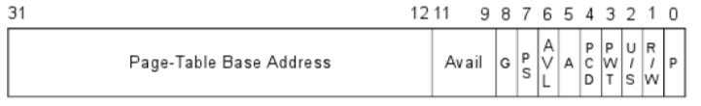
Paginación (2 Niveles) Entrada del directorio de página (PDE)
Page-Table base Addres: Apunta a la base de la tabla. Solo se necesitan 20 bits para acceder a la base de la tabla de páginas que puede estar en cualquier múltiplo de 4K del espacio lineal.
Avail: Disponible para el programador de sistemas
G (Global): Controla el comportamiento del TLB cuando CR3 es recargado. Debe ser 0 para paginación de 4k.
PS (Page size): 0 para 4K y 1 para 4MB
AVL: Reservado – Siempre 0
A (Accessed): Se pone en 1 cada vez que se realiza una lectura o escritura
PCD (Page Cache Disabled): si es 1 lo apuntado por el PDE correspondiente no será “cacheado”. No usar para I/O mapeado en memoria.
PWT (Page Write Through): Política de gestión de cache
U/S (User/Supervisor): Si es 1 puede ser accedida por niveles 0,1,2 y 3. Si es 0 solo puede ser accedida por niveles 0, 1 y 2
R/W: 0=Read Only 1=Readable & Writable
P (Presente): La página esta presente en memoria, de lo contrario provocará una excepción 14 (La dirección lineal queda en CR2)

Slide 46
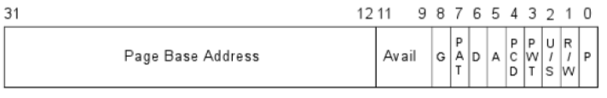
Entrada de tabla de Página (PTE)
Paginación (2 Niveles)
Page-Table base Address: Apunta a la base del frame de la página.
Page Attribute Table index: Soportado a partir de pentium III. Debe permanecer en 0
D (Dirty): El procesador lo cambia a 1 si la pagina apuntada por el descriptor fue escrita. Y permanece en 1 hasta que sea puesto a 0 por el software. Se lo utiliza para indicar que ha sido modificado y difiere de las paginas en el espacio de swap
El resto de los atributos son análogos al descriptor de tabla pero a nivel de página.

Slide 47
Paginación (2 Niveles)
Numero de Pagina 2 Niveles
Desplazamiento de Pagina
p1
p2
d
10 bits
10 bits
12 bits
n
p1: numero de pagina exterior
p2: numero de la tabla de paginas
d: Desplazamiento de Pagina

Slide 48
Paginación (2 Niveles)
Dirección Lógica
Dirección Física
CPU
p1
p2
d
f
d
f
p1
d
Dirección Física
f1
p2
.
.
.
.
f2
.
.
.
.
Tabla de Paginas Externa
Memoria Física
Pagina de la Tabla de Pagina

Slide 49
Hardware de Paginación CON TLB
Dirección Lógica
Dirección Física
CPU
p
d
f
d
TLB
f
f
d
Dirección Física
p
f
.
.
.
.
p: numero de pagina
d: Desplazamiento de Pagina
f: Dirección Base de cada Pagina
en la memoria Física
TLB: Registro Cache
(Translation lookaside buffer)
Memoria Física
Tabla de Páginas

Slide 50
Tabla de Paginas Invertidas
Dirección Lógica
CPU
pid
p
d
i
d
pid
p
i
Búsqueda
i
d
Dirección Física
pid
p
.
.
.
.
Tabla de Paginas
Memoria Física
*Una única Tabla de Paginas para todos los procesos
*Muy difícil de implementar compartición de Memoria entre distintos procesos
*IBM RT, Ultras Spark 64 bits, PowerPC

Slide 51
Segmentación
Normalmente el programador realiza su programa y el compilador (por ejemplo el compilador de C) crea segmentos separados para los elementos que componen el programa:
El Código
Las variables Globales
Heap de memoria
Las pilas por cada hebra de ejecución
Bibliotecas C Std.
Bibliotecas en tiempo de compilación.
Luego de Compilar, el Cargador tomara cada Segmento y lo posicionara en Memoria.

Slide 52
Segmentación
La segmentación es un esquema de gestión de memoria que interpreta a esta como un conjunto de segmentos de tamaño variable y sin ninguna ordenación específica.
Un espacio lógico de direcciones es una colección de segmentos y cada segmento tiene un nombre y una longitud.
El usuario especifica, por tanto, cada dirección proporcionando dos valores: un nombre de segmento y un desplazamiento

Slide 53
Segmentación
Dirección Lógica
S:Segmento
D:Desplazamiento
Limites
Bases
S
Memoria Física
Limite “L”
Base “B”
CPU
S
D
.
.
.
.
.
.
.
.
Segmento
Tabla de Segmentos
B
Si
B+D
Dirección Física
B+L
No
Interrupción:
Error de Direccionamiento
Memoria Física

Slide 54
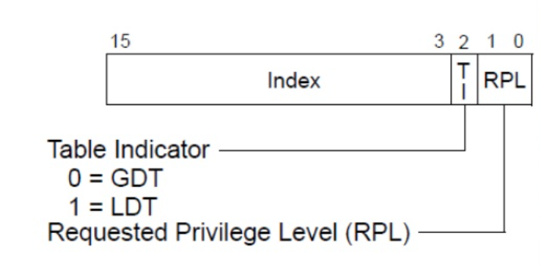
Selector de Segmento
*Con el Selector puedo seleccionar un Descriptor

Slide 55
Segmentación
Una dirección Lógica estará compuesta por un numero de segmento "S" y un desplazamiento "D" dentro del Segmento.
El numero de Segmento se utiliza como índice para la tabla de Segmentos.
El Desplazamiento "D" debe estar comprendido entre 0 y el Limite del Segmento (obtenido de la tabla se Segmentos).
Si esta fuera de este limite se produce una interrupción.

Slide 56
Descriptores de Segmento
Cuando el procesador está en el nivel de privilegio 0 tiene acceso a una serie de registros y estructuras de datos que permiten controlar el comportamiento del procesador, el manejo de memoria, etc.
La tabla de descriptores globales (GDT) y la tabla de descriptores locales (LDT) contienen la información (descriptores) referente a los diferentes segmentos existentes en el sistema

Slide 57
Descriptores de Segmento
Los registros de segmento (CS, DS, SS, ES, FS y GS) son índices (selectores) sobre dichas tablas
Las tablas de descriptores utilizadas en la segmentación se acceden utilizando los registros GDTR(8Bytes) y LDTR(8Bytes) que apuntan a las direcciones Base de las tablas de Descriptores.

Slide 58
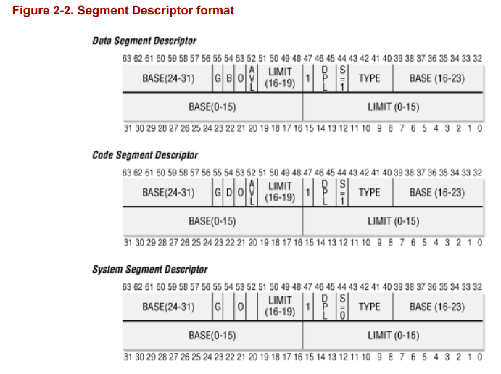
Descriptores de Segmento

Slide 59
Ejemplo Intel Pentium
Unidad de Gestión de Memoria Intel Pentium (MMU)
Dirección Lógica
Dirección Lineal
Dirección Física
CPU
Unidad de Segmentación
Unidad de Paginación
MEM
Traducción de direcciones lógicas a direcciones físicas en Intel Pentium

Slide 60
Segmentación + Paginación
Modo protegido: Paginación ON – Sementación ON (Hay S+P)
1 – Selector de Segmento + offset, el selector de segmento se carga en CS/DS/SS/ES dependiendo sea Codigo, Datos, Stack, etc.
2- En el Selector de Segmento tengo definido TI que me va a decir si obtengo el Segmento+Limite de la GDT o la LDT. Además Niveles de privilegio RPL.
3- En los registros GDTR o LDTR tengo la dirección Física en donde comienza la GDT o la LDT.
4 – Con el índice obtengo el Segmento y el limite
5- verifico que el limite sea mayor que el offset
6 – Si no lo es se produce una excepción(Segmentation Fault)
7- Si esta dentro del limite, con este Segmento (Base y offset) llego a la dirección lineal (32 bits).
SEGMENTACION

Slide 61
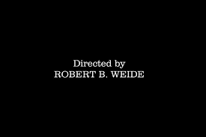
Segmentación + Paginación
Modo Real: paginación y segmentación en OFF 1- Segmento + Offset
(No hay S+P)
FIN ...No hay nadie más Feliz que el que no sabe (La vida es Bella!!!)

Slide 62
Segmentación en Intel Pentium
Dirección Lógica
Selector (16Bits)
Desplazamiento (20Bits)
Gdtr/Ldtr
Tabla de Descriptores
Descriptor de Segmento
Dirección Lineal de 32bits

Slide 63
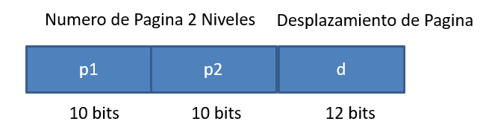
Segmentación + Paginación
La dirección lineal es equivalente a P1+P2+Desplazamiento
Con CR3 tengo la dirección Base de la tabla de Directorio (donde comienza) y con P1 obtengo el desplazamiento dentro de esa tabla.
La dirección que obtengo es la dirección Física donde comienza la Tabla de Paginas.
P2 indica la posición a la que me tengo que mover dentro de la Tabla de paginas.
Finalmente el contenido me indica la dirección Física donde comienza el Marco de pagina
Le sumo es desplazamiento y llego a la dirección FISICA donde tengo el dato/código.
PAGINACION

Slide 64
Segmentación en Intel Pentium
Selector: Selecciona de la GDT y la LDT el Descriptor de Segmento.16Bits con Bits de “p” (Protección) y “g” (si es LDT o GDT)
Tengo posibilidad de 16K de Segmentos por Proceso. 8K de GDT y 8K de LDT (8192 Descriptores de Segmento por cada una LDT/GDT)
GDT: Tabla Global de Descriptores
LDT: Tabla Local de Descriptores.
Video de la semana pasada 1:56:34 digo que son 4K el error
Mirando el Selector que es 2^13 = 8192 posiciones a elegir x el tamaño de cada Descriptor que son 8 Bytes = lo que ocupa esa tabla en total de 8192*8bytes = 64KBytes cada Tabla

Slide 65
Segmentación y Paginación en Linux para x86
Explicación paso a paso de Segmentación Paginación para x86
https://www.youtube.com/watch?v=hvZWjigTWOQ

Slide 66
Memoria Virtual
La técnica de memoria virtual es un mecanismo que permite la ejecución de procesos que no se encuentren completamente en memoria.
Permitir a los programas tener mayor tamaño que la memoria física:
Permitir que los procesos compartan los archivos e implementen mecanismos de memoria compartida
Facilita la programación (el programador se olvida del problema de la memoria).
Se pueden mantener más procesos en la memoria principal.

Slide 67
Principio de Localidad
La localidad es un set de paginas que se utilizan en conjunto. Los procesos usan diferentes conjunto de paginas (localidades) a lo largo de su ejecución.
Localidad Temporal: Si en un momento una localidad es referenciada es muy probable que vuelva a hacer referenciada
(ej. Si llamo a las paginas P1,12,14,28 y 30 es muy probable que si vuelvo a llamar a la pagina P1, tenga que traer la 12,14,28 y la 30)
Localidad Espacial: Si en una localización de memoria es referenciada en un momento, es probable que las paginas en localizaciones cercanas a sean referenciadas
(ej. Si llamo a las pagina P3 es muy probable que luego llame a la P4, P5 y antes pude haber llamado a la P2)

Slide 68
Memoria Virtual
Memoria Física
Disco
Memoria Lógica
P0
P0
Tabla de Paginas
P1
P1
P0
F0
P2
P1
P3
P2
F2
P3
P4
P3
P0
F4
P4
P5
F5
P4
P2
P5
P5
(Refresh)
P4
P2
Pagina No Encontrada
(Excepción del SO)
P5
Pagina en Memoria Principal
2 opciones
Todo en swap y lo que uso en MF
Parte swap y la otra parte en MF
Pagina No encontrada en Memoria Principal
Refresh del contenido en SWP

Slide 69
Paginación por Demanda
Las paginas se cargan en memoria física solo cuando se necesitan
El swapping es “Lazy”. Se mueven solo las paginas que se necesitan.
Caso Posibles:
Pagina | Frame | Presencia (Bit P) | Modificado (Bit M)
0 | - | 0 | 0
1 | 2 | 0 | 0
2 | 7 | 1 | 1
3 | 4 | 1 | 0
No esta en MF y nunca estuvo
No esta en MF y alguna vez estuvo
Esta en MF y su copia de SWP esta desactualizada
Esta en MF y su copia de SWP Actualizada

Slide 70
Paginación Bajo Demanda
Proc1
Proc2
Pila
Pila
Paginas en Memoria Virtual
Biblioteca Compartida
Biblioteca Compartida
Heap
Heap
Datos
Datos
Código
Código
Ej. Biblioteca Compartida mediante memoria virtual

Slide 71
ASIGNACION DE FRAMES
POLITICAS
Asignación
Fija (un Proceso requiere una cantidad de Frames fijos)
Dinámica (No es fijo y a medida que requiere Frames)
Sustitución
Local (El proceso requiere Frames y el mismo proceso sustituye sus propias Frames)
Global (El proceso requiere Frames y le quita Frames a otros procesos)

Slide 72
Thrashing (Fallos de Paginas)
Un proceso necesita cargarse en Memoria Principal (lo mejor seria estar en la TLB).
Si esto no sucede, comienzan a suceder múltiples fallos de pagina (sin que se realice trabajos efectivos sobre el proceso)
Esto sucede cuando:
Sustitución Local: Asignación fija (Frames fijos y necesito un Frame mas, saco de memoria un Frame que estaba necesitando para realizar)
Sustitución Global: Canibalización entre los procesos.

Slide 73
Memoria Virtual
En versiones recientes de Microsoft Windows al archivo de paginación se lo identifica como “pagefile.sys”, habiendo una variante en aquellos esquemas operativos antiguos tal como era Windows 3.1 así como Windows 95, en donde dicho archivo se identificaba como 386SPART.PAR o WIN386.SWP.
En Linux se suele usar con una partición de intercambio, aunque también permite usar archivos de intercambio.
.

Slide 74
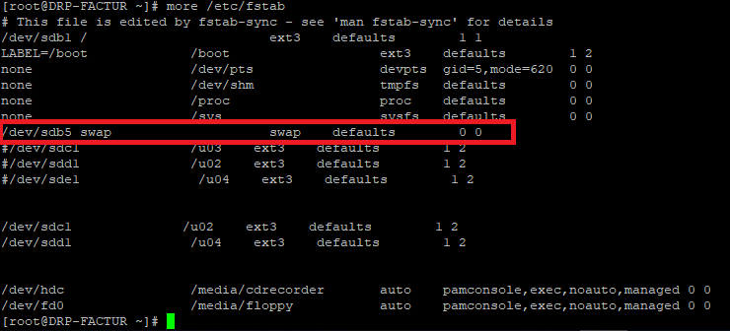
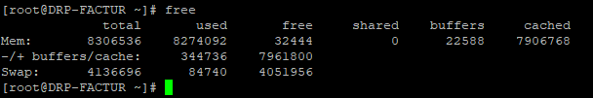
Memoria Virtual
Crearlo
sudo fallocate -l 1G /swapfile
sudo chmod 600 /swapfile
sudo mkswap /swapfile
sudo swapon /swapfile
sudo swapon --show
Cargarlo al arranque
sudo cp /etc/fstab /etc/fstab.bak echo '/swapfile none swap sw 0 0' | sudo tee -a /etc/fstab

Slide 75
Paginación Bajo Demanda
Con la memoria virtual basada en paginación bajo demanda, sólo se cargan las páginas cuando así se solicita durante la ejecución del programa, con lo que las páginas a las que nunca se acceda no llegarán a cargarse en la memoria física.
Un sistema de paginación bajo demanda es similar a un sistema de paginación con intercambio: cuando queremos ejecutar un proceso, realizamos un intercambio para cargarlo en memoria, aunque en vez de intercambiar el proceso completo con la memoria, se utiliza un intercambiador perezoso.

Slide 76

FIN Gestión de Memoria según lo que entendieron los alumnos
https://www.youtube.com/watch?v=q8gbtw7IoJI
(No tener en cuenta parte Misógina del Video)

